Slide 1
CHƯƠNG 5
?
MySQL với PHP

Slide 2
Nội dung
Các bước thao tác với CSDL
Font chữ khi thao tác với MySQL

Slide 3
Nội dung
Các bước thao tác với CSDL
Font chữ khi thao tác với MySQL

Slide 4
Các bước thao tác CSDL trong PHP
Kết nối với CSDL
Xây dựng câu truy vấn dữ liệu
Thực thi câu truy vấn
Xử lí kết quả trả về từ câu truy vấn SELECT
Ngắt kết nối với CSDL

Slide 5
Các bước thao tác CSDL trong PHP
Kết nối với CSDL
Xây dựng câu truy vấn dữ liệu
Thực thi câu truy vấn
Xử lí kết quả trả về từ câu truy vấn SELECT
Ngắt kết nối với CSDL

Slide 6

Tạo Kết nối CSDL
Connection
Database
PHP Pages
Kết nối MySQL và Chọn CSDL
resource mysql_connect(string host, string LoginName, string password)
int mysql_select_db(string dbName, resource connection)

Slide 7
Tạo Kết nối CSDL
<?php
$SERVER = "localhost";
$USERNAME = "root";
$PASSWORD = "";
$DBNAME = "mydata";
$conn = mysql_connect($SERVER, $USERNAME, $PASSWORD);
if ( !$conn ) {
//Không kết nối được, thoát ra và báo lỗi
die("không nết nối được vào MySQL server");
} //end if
//chọn CSDL để làm việc
mysql_select_db($DBNAME, $conn);
//đóng kết nối
mysql_close($conn);
?>

Slide 8
Các bước thao tác CSDL trong PHP
Kết nối với CSDL
Xây dựng câu truy vấn dữ liệu
Thực thi câu truy vấn
Xử lí kết quả trả về từ câu truy vấn SELECT
Ngắt kết nối với CSDL

Slide 9
Xây dựng câu truy vấn (tt)
SQL | Ví dụ
INSERT | strSQL = “ INSERT INTO Users (UserName, Password) VALUES (‘admin',‘123')“
DELETE | strSQL = “ DELETE FROM Users WHERE UserName = ‘lvminh’ “
UPDATE | strSQL = “ UPDATE Users SET Password = ‘abc' WHERE UserName = ‘admin’ ”
SELECT | strSQL = “ SELECT * FROM Users WHERE UserName = ‘admin’ ”

Slide 10
Các bước thao tác CSDL trong PHP
Kết nối với CSDL
Xây dựng câu truy vấn dữ liệu
Thực thi câu truy vấn
Xử lí kết quả trả về từ câu truy vấn SELECT
Ngắt kết nối với CSDL

Slide 11





Thực thi câu truy vấn
011010011
011010011
Connection
Database
PHP Pages
Query
resource mysql_query(string SQL_cmd, resource connection)
<?php
$strSQL = “INSERT INTO Users (UserName, Password) VALUES (‘admin',‘123‘)”;
mysql_query($strSQL,$conn);
?>
Insert
delete
update
<?php
$strSQL = “SELECT * FROM Users”;
$result = mysql_query($strSQL,$conn);
?>
select

Slide 12
Các bước thao tác CSDL trong PHP
Kết nối với CSDL
Xây dựng câu truy vấn dữ liệu
Thực thi câu truy vấn
Xử lý kết quả trả về từ câu truy vấn SELECT
Ngắt kết nối với CSDL

Slide 13
Xử lý kết quả trả về
Hiển thị dữ liệu trả về
  Sử dụng hàm
  $row = mysql_fetch_assoc($result)
  $row = mysql_fetch_row($result)
  Số lượng FIELD
  $num = mysql_num_fields($result);
  Truy cập đến từng FIELD
  echo $row[“UserName”];
  Hoặc
  echo $row[0];
UserName | Password
A | AA
B | BB
C | CC
D | DD
… | …
X | XX
Y | YY
Z | ZZ
cursor

Slide 14
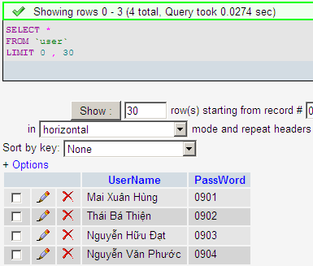
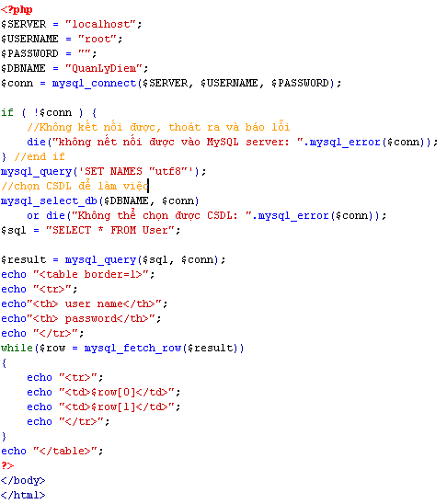
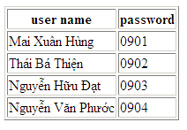

Slide 16
Các bước thao tác CSDL trong PHP
Kết nối với CSDL
Xây dựng câu truy vấn dữ liệu
Thực thi câu truy vấn
Xử lí kết quả trả về từ câu truy vấn SELECT
Ngắt kết nối với CSDL

Slide 17
Ngắt kết nối dữ liệu
bool mysql_close(resource connection);
Tự động thực thi khi kết thúc mã lệnh nhờ cơ chế tự động thu rác (garbage collector) – PHP4,5

Slide 18
Tổng hợp các bước thao tác CSDL MySQL
<?php
$SERVER = "localhost";
$USERNAME = "root";
$PASSWORD = "";
$DBNAME = "mydata";
$conn = mysql_connect($SERVER, $USERNAME, $PASSWORD);
if ( !$conn ) {
//Không kết nối được, thoát ra và báo lỗi
die("không nết nối được vào MySQL server: ".mysql_error($conn));
} //end if
//chọn CSDL để làm việc
mysql_select_db($DBNAME, $conn)
or die("Không thể chọn được CSDL: ".mysql_error($conn));

Slide 19
Tổng hợp các bước thao tác CSDL MySQL
$sql = "SELECT * FROM hs";
$result = mysql_query($sql, $conn);
if ( !$result )
die("Không thể thực hiện được câu lệnh SQL: ".mysql_error($conn));
echo "Số lượng row tìm được: ".mysql_num_rows($result)."<br>\n";
while ( $row = mysql_fetch_row($result) ) {
echo "Ten:".$row[0];
echo " Ma so:".$row[1]."<br>\n";
} //end while
//nên luôn giải phóng bộ nhớ sau khi lấy hết các row trả về từ câu lệnh SELECT
mysql_free_result($result);
//đóng kết nối
mysql_close($conn);
?>

Slide 20
Một vài ví dụ
Xem file word

Slide 21
Nội dung
Các bước thao tác với CSDL
Tiếng việt trong PHP và MySQL

Slide 22
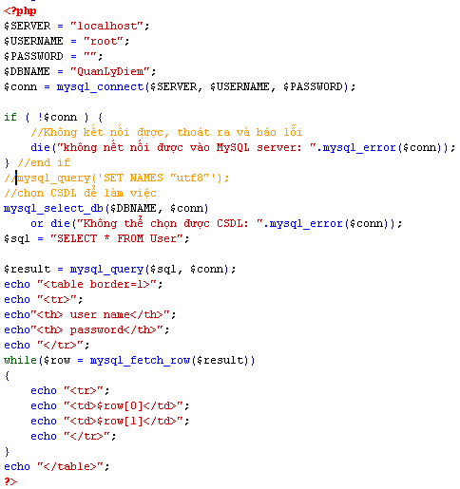
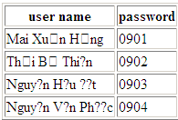

Slide 23
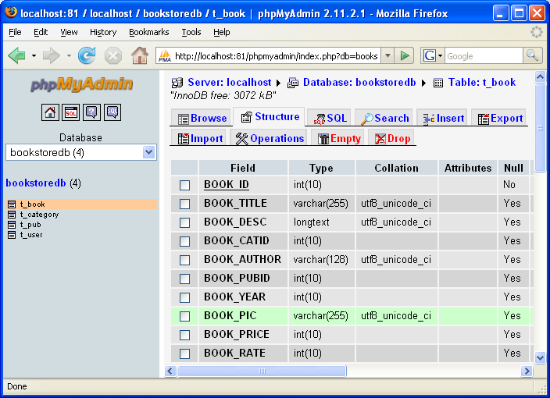
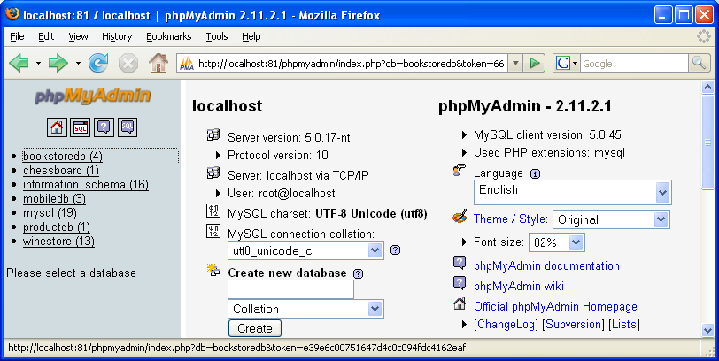
MySQL & Font Unicode
Tạo trong trình quản trị CSDL MySQL
Encode
Decode

Slide 24
MySQL & Font Unicode
Dùng câu lệnh SQL để tạo
  Thiết lập thuộc tính Database: Khi tạo CSDL MySQL phải thiết lập CHARACTER SET utf8 COLLATE utf8_general_ci;
    Vd:
  Hoặc thiết lập các thuộc tính của bảng
    Ví dụ:
CREATE DATABASE sinhvien DEFAULT CHARACTER SET utf8 COLLATE utf8_general_ci;
CREATE TABLE SinhVien (
MaSV VARCHAR(8) NOT NULL,
HoTen VARCHAR(50),
NgaySinh DATE,
PRIMARY KEY(MaSV)
)COLLATE utf8_general_ci;

Slide 25
MySQL & Font Unicode
Hoặc thiết lập các thuộc tính của field
CREATE TABLE SinhVien (
MaSV VARCHAR(8) NOT NULL,
HoTen VARCHAR(50) COLLATE utf8_general_ci NOT NULL,
NgaySinh DATE,
PRIMARY KEY(MaSV)
);
Chú ý: Chúng ta có thể sử dụng 1 trong 3 cách trên, tùy từng trường hợp lưu trữ.Và có thể sử dụng COLLATE nào bắt đầu bằng utf8 đều được.(vd: utf8_unicode_ci, utf8_bin,…)

Slide 26
Thiết lập unicode trong file .php
1. Khai báo thẻ meta, charset=utf-8
<head>
<meta http-equiv="Content-Type" content="text/html; charset=utf-8" />
<title>Trang quản lý thông tin SV</title>
</head>
2. Đoạn code kết nối CSDL MySQL:
Thêm vào dòng này sau hàm mysql_connect($server, $user, $pass):
mysql_query('SET NAMES "utf8"');
3. Các thẻ form phải có thuộc tính method = “post”

